Slide 1


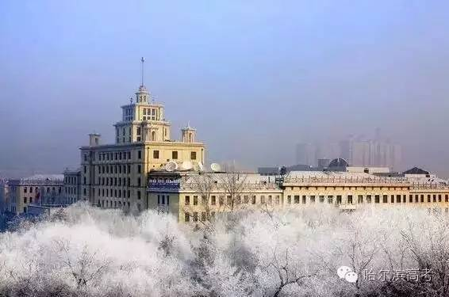
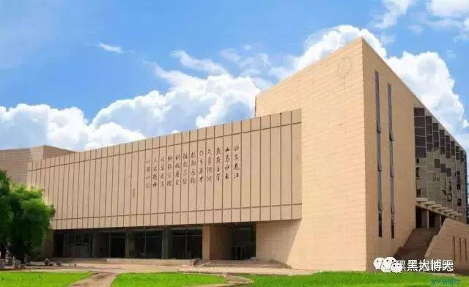
基于卷积神经网络的指部双模态识别方法研究
Dual mode identification of finger based on convolution neural network
姓名：李家年 学号：2181278 导师：马慧

Slide 2
CONTENTS
目录
01
02
03
目前的研究进展
Current Progress
研究的重点与难点
Emphasis and Difficulties
后期的安排计划
Further Plan

Slide 3
01
目前的研究进展
Current Progress

Slide 4
01
单击此处添加名称
STEP 1
STEP 3
STEP 2
STEP 4
单模态图像的预处理
基于DnCNN模型的去噪及训练数据集建立
轻量级网络模型提取单模态特征
基于CNN的多模态融合识别及特征优化
{ 第二章 }
{ 第四章 }
{ 第三章 }
{ 第五章 }

Slide 5
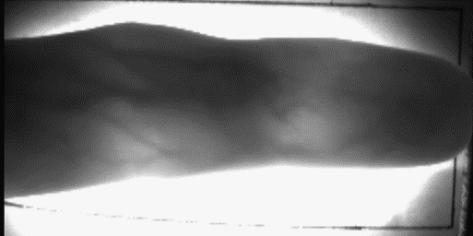
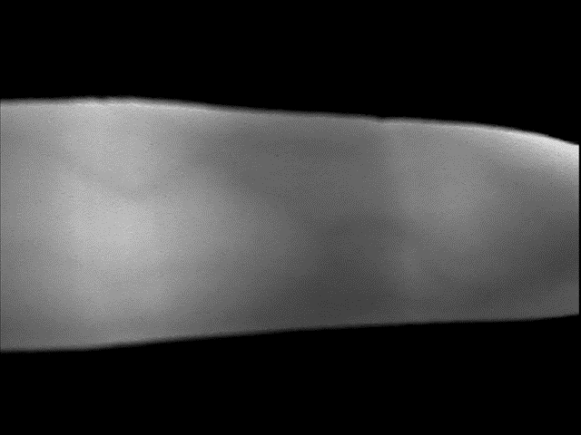
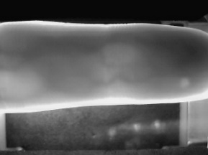

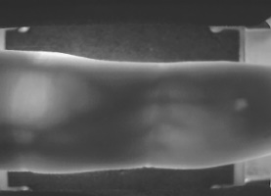
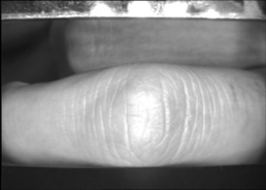
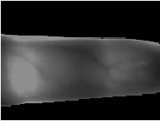
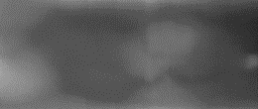
01
目前的研究发展
ROI提取
1.原始图像中手指边缘区域存在非手指区域，给后续工作带来麻烦。
2.生成模板，将手指区域分割出来。
原始数据
识别过程中不需要完整的静脉图像，只需要部分区域就可以，并且图像边缘区域像素变化可能影响特征提取的结果。
3.通过模板剥离出手指区域，再进行ROl提取工作。

Slide 6





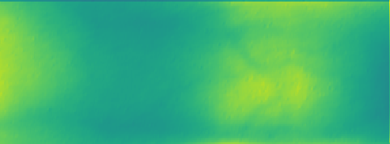
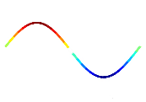
01
目前的研究发展
ROI提取
First original picture
Entropy Map
10 pixels
First original picture
Other original images
本课题提出一种基于余弦相似度的方法对静脉图像的ROI进行二次提取。
Patch with maximum entropy
ROI提取流程

Slide 7
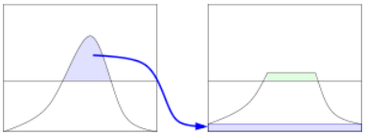

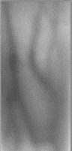

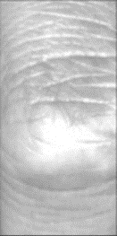
01
目前的研究发展
图像增强
P:36.95
P:37.76
P:32.10
P:34.55
限制对比度自适应直方图均衡(CLAHE算法)，图像分块，以块为单位，先计算直方图，然后修剪直方图，最后均衡
首先将图像分成5*5，CLAHE算法特点在于对比度限幅，即对直方图进行修减，修剪后的直方图均衡图像时，图像对比度会更自然。

Slide 8

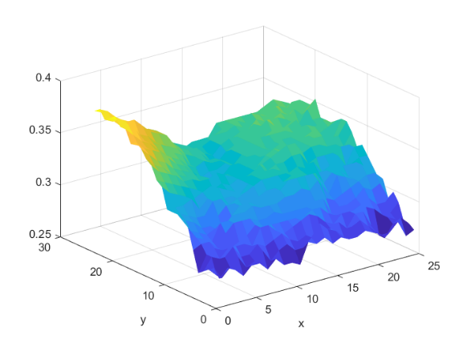
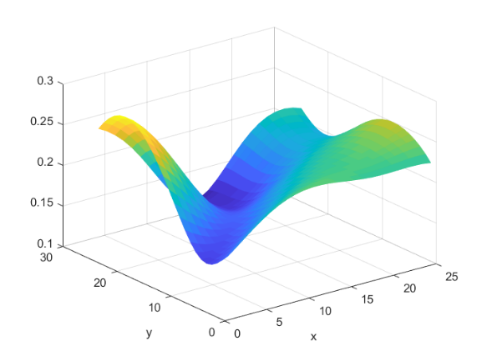
01
目前的研究发展
图像增强
P:37.76
滤波前静脉纹路像素值分布图
滤波后静脉纹路区域更加平滑

Slide 9
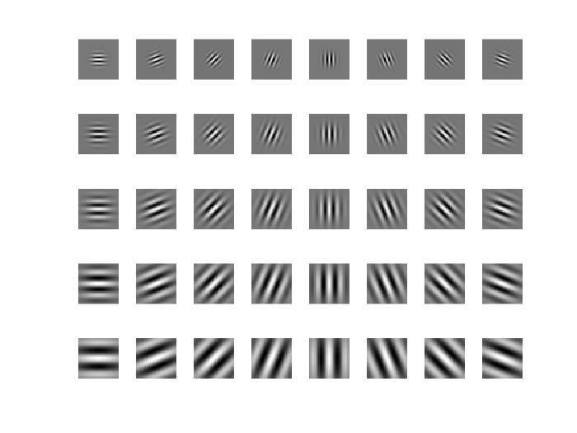
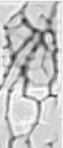
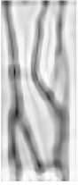
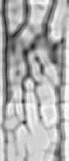
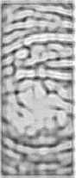
01
目前的研究发展
图像增强
P:37.97
P:30.23
P:47.55
P:34.55
Gabor滤波后的图像及其峰值信噪比
峰值信噪比(Psnr)经常用作图像压缩等领域中信号重建质量的测量方法。
课题中Gabor变换是采用5个尺度，8个方向的滤波核对图像进行滤波操作。

Slide 10
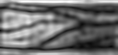
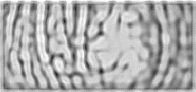
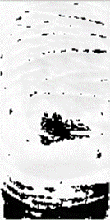


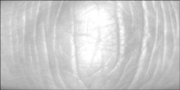
01
目前的研究发展
基于DnCNN去噪
利用残差学习刻画恒等映射或近似的恒等映射，而恒等映射是非常容易训练优化的。网络输入为Y=X+V（噪声观察＝干净图像＋残差图像）最终目标是提取出残差图像V(噪声图像)。
根据ResNet中的理论，当残差为0时，堆积层之间等价于恒等映射，而恒等映射是非常容易训练优化的。本课题研究训练可以进行盲图像去噪的模型，采用深度网络提高利用图像特征的容量和灵活性。
Psnr:32.07
Psnr:39.07
Conv + ReLU
Conv + BN + ReLU
Conv + BN + ReLU
Conv + BN + ReLU
SPP
DnCNN实现盲图像去噪模型
noise
DnCNN是一种端到端的可训练的网络，采用残差学习策略在网络的隐藏层隐式地移除干净图像，从而预测图像中所包含的噪声图像。

Slide 11
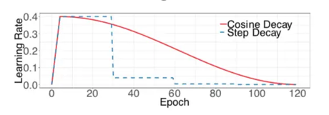
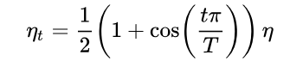
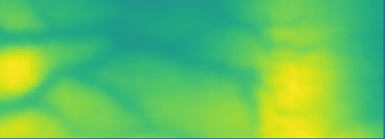
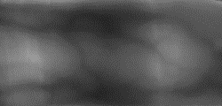


01
目前的研究发展
基于双流网络特征提取
G or I
Metric Network
学习率变化曲线
f(x)
f(x_{1，}x₂)
|| . ||
f(x´_{1，}x´₂)
Positive training
sample
Positive test sample
ConV
P9
P8
P7
P6
SE-Res
C3AE
…
P1
P2
P3
P4
P5
P10
…
…
I1
I2
I3
I4
N
N
N
N
x₁
x₂
2stream网络是在Siamese网络基础上演变而来，同样是以一对静脉图像补丁作为输入。
Imposter test sample
Negative training sample
训练样本和测试样本数据组合方式

Slide 12
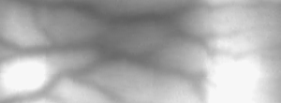



01
目前的研究发展
特征提取
原始尺度图像的激活映射的激活值较高的区域与低尺度图像区域基本一致。所以重复考虑此区域的信息可以降低图像边缘区域的位移对模型的性能影响。
使用不同尺度图像生成的激活映射，低尺度图像是取自原始图像具有最大熵的贴片。
第一层卷积
具有最大熵的中心块
最后一层卷积
多尺度特征图像的可视化

Slide 13
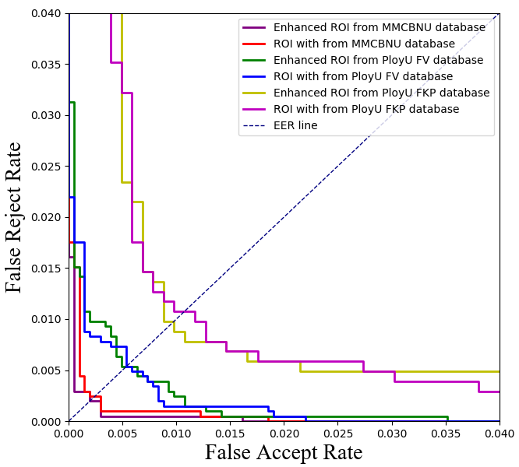
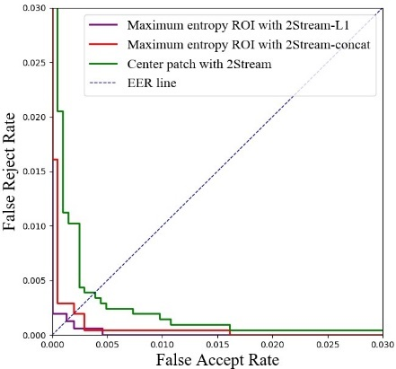
01
目前的研究发展
测试结果
增强图像与原始ROI对双流网络的影响
双流网络在MMCBNU数据集上的测试结果

Slide 14
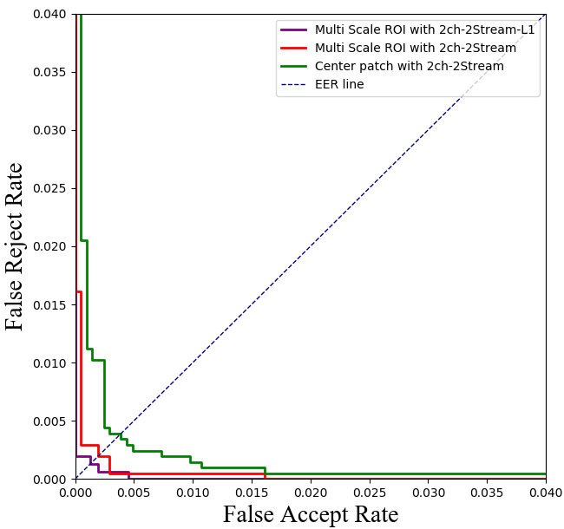
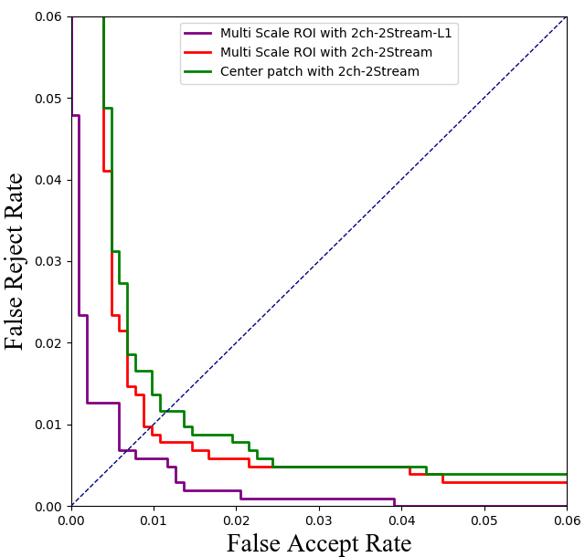
01
目前的研究发展
测试结果
双流网络在SDUMLA数据集上的测试结果
双流网络在FV-USM数据集上的测试结果

Slide 15
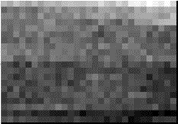
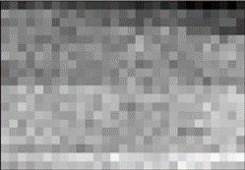
01
目前的研究发展
CNN输出权值分析
多模态特征融合后数据量增加，降维有助于提高模型性能，本课题提出基于CNN输出权值的特征优化方案
Class I
Class II
图中亮的部分说明权值高，对该分类有促进作用，暗的部分说明权值较小，对该分类有抑制作用。

Slide 16
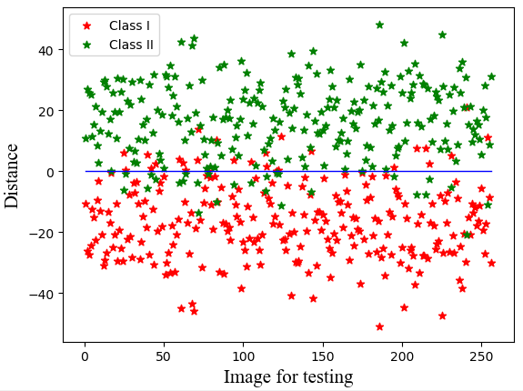
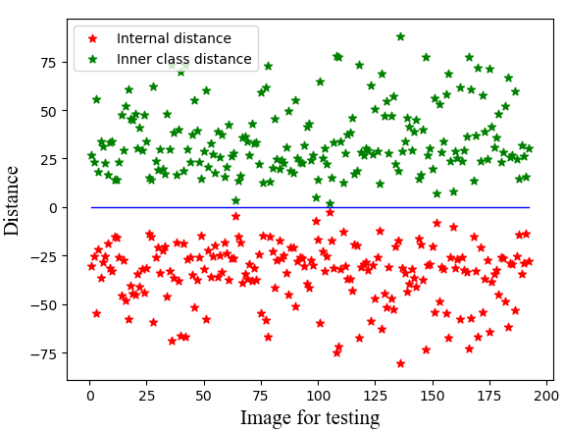
01
目前的研究发展
特征筛选结果
采用特征筛选的方法之前，模型的分类效果
采用特征筛选的方法之后，模型能够更为有效的实现的身份验证任务

Slide 17
02
研究的重点与难点
Emphasis and Difficulties

Slide 18
02
研究的的重点和难点
1、请替换文字内容
1.ROI图像提取
2、请替换文字内容
2.标签数据制作
3、请替换文字内容
3.模型最优参数的选择
4、请替换文字内容
YOUR TITLE
4.特征筛选

Slide 19
03
后续的研究工作
Further Plan

Slide 20
03
后续的工作安排计划
1、优化DnCNN模型结构
2、进一步简化特征筛选
3、进行各模型间的对比并撰写写论文

Slide 21
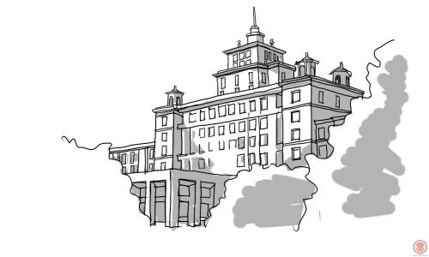
请各位老师、同学批评指正 谢谢！

